Slide 1
Svi sveti

Slide 2
Marija F., Marija Š. 8.b
Svetkovina je u Rimokatoličkoj crkvi, a njome se slave svi sveci, kako oni koji su već kanonizirani, tako i oni koji to još nisu.
Slavi se 1. studenoga.
U Republici Hrvatskoj Svi sveti obilježavaju se kao državni blagdan od 8. svibnja 1996. pod tim imenom, dotad je praznik bio neradnim danom pod nazivom: Dan spomena na mrtve, a od 27. listopada 1989. do 25. ožujka 1991. Dan sjećanja na mrtve.
Dušni dan obilježava dan kasnije, 2. studenog u spomen svih vjernih mrtvih te se odlazi na groblje odati počast svojim pokojnicima.
1. studenog odlazimo u crkvu te se molimo za sve duše u čistilištu i sve naše pokojne, a
na Dušni dan odlazimo na groblje zapaliti svijeću i pomoliti se za pokojne.

Slide 3
Što su rekli naši učenici o blagdanu Svih sveti:

Slide 4
1.11.OBILJEŽAVA SE DAN SVIH SVETIH. TADA SE PRISJEĆAMO NAŠIH VOLJENIH I PALIMO IM SVIJEĆE, NOSIMO CVIJEĆE, MOLIMO SE...
DAN POSLIJE JE DUŠNI DAN NA TAJ DAN PALIMO SVIJEĆU.
Ema R. 5c

Slide 5
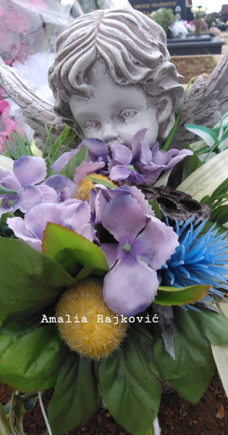
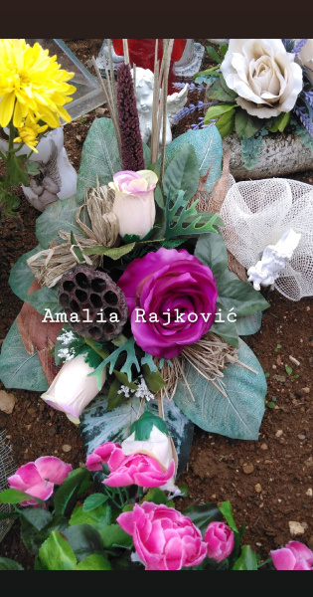
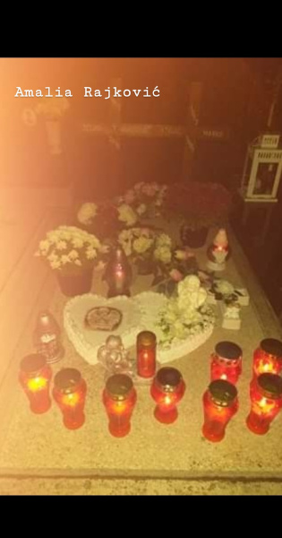
Amalia Rajković

Slide 6
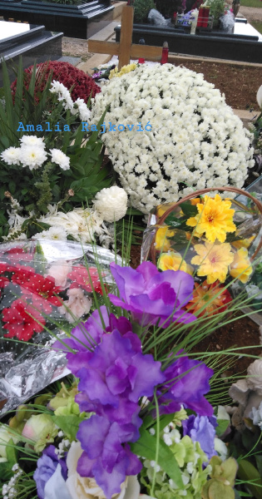
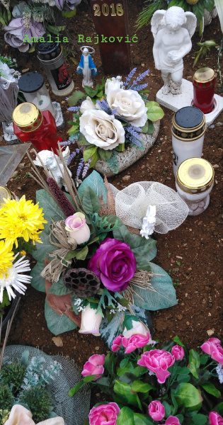
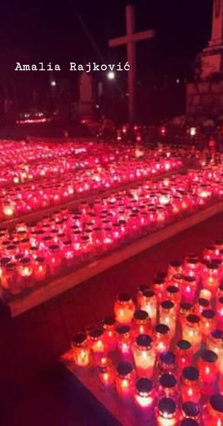

Slide 7
Filip T. 7c
2.studenoga obilježavamo Dušni dan kada mislimo na sve pokojne u našoj obitelji susjedstvu i sve osobe poginule u ratu .
Na taj dan odlazimo na groblja, molimo se palimo lampione nosimo cvijeće.

Slide 8
Simona D. 5.c

Slide 9
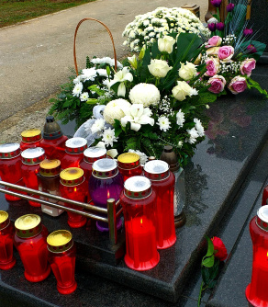
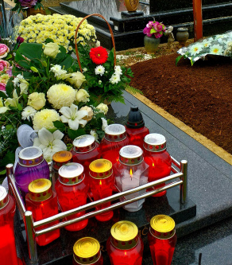
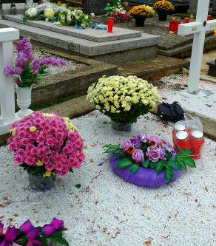
Lana F. 7.a
Svi sveti je dan kada slavimo sve svete i blaženike.
Na taj dan idemo na groblja i palimo svijeće svojim bližnjima koji su preminuli.
Obilježavamo ga 01.11.

Slide 10
Mateja J. 7.a
Svi sveti ili sisvete je dan kad slavimo sve svete. Obilazimo svoje pokojne i donosimo svijeće i aranžmane itd. Tog je dana groblje puno ljudi u tišini a mnogi i u i tuzi.

Slide 11
Julija K. 8.c
Prvoga dana u studenome obilježavamo blagdan Svih svetih, a dan nakon toga još jedan važan dan – Dušni dan koji mnogi greškom nazivaju Dan mrtvih.
Kako ne znamo poimence svih koji su umrli na glasu svetosti, Crkva je odredila ovaj dan kada se zajednički moli za sve svete i blažene, poznate i nepoznate.

Slide 12
Tonka M. 8.c
Svi sveti je blagdan kojom nam Crkva želi posvijestiti najprije kako svetost nije samo za izabrane, već je svetost za svakoga čovjeka.Svi sveti, Sesvete ili Sisvete je svetkovina kojom se 1. studenoga slave svi sveci.

Slide 13
Karla L. 8.c
SVI SVETI
Za sve kršćane, Svi sveti su vrlo važan blagdan. Na taj dan sjećamo se nama pokojnih najmilijih, ali i svih ostalih svetaca. Slavimo svetost. Ovaj blagdan povezuje se s obilaskom groblja i uređivanjem grobova.

Slide 14
Marta J. 7.a
Svi sveti svetkovina je u Rimokatoličkoj Crkvi a njome se slave svi sveci i svetice. Slavi se 1. studenog. Na taj blagdan idemo na groblje i palimo svijeće.

Slide 15
Sara M. 7.a
Svi sveti je dan kada slavimo Sve svete. Idemo na groblje, donosimo aranžmane, palimo lampione i molimo se za svoje pokojne. Taj dan slavimo 1. studenoga. Na taj dan ja sam obišla tri groblja,u Lešću, Kuterevu i Sincu .

Slide 16
Lukas Vuić 5.c
SVI SVETI DAN KOJI NAS PODSJEĆA NA NAŠE VOLJENE I IDEMO IM UPALITI SVIJEĆE I POMOLITI SE.

